Slide 1
Результаты работы
РСЦ № 1
по итогам 2017 года
Э.М. Колчина
Руководитель РСЦ

Slide 2
Смертность населения РБ от БСК
- 5,3%
- 4,1 %
- 8,9%
+ 2,4 %
- 10,2%
Данные Башкортостанстат

Slide 3
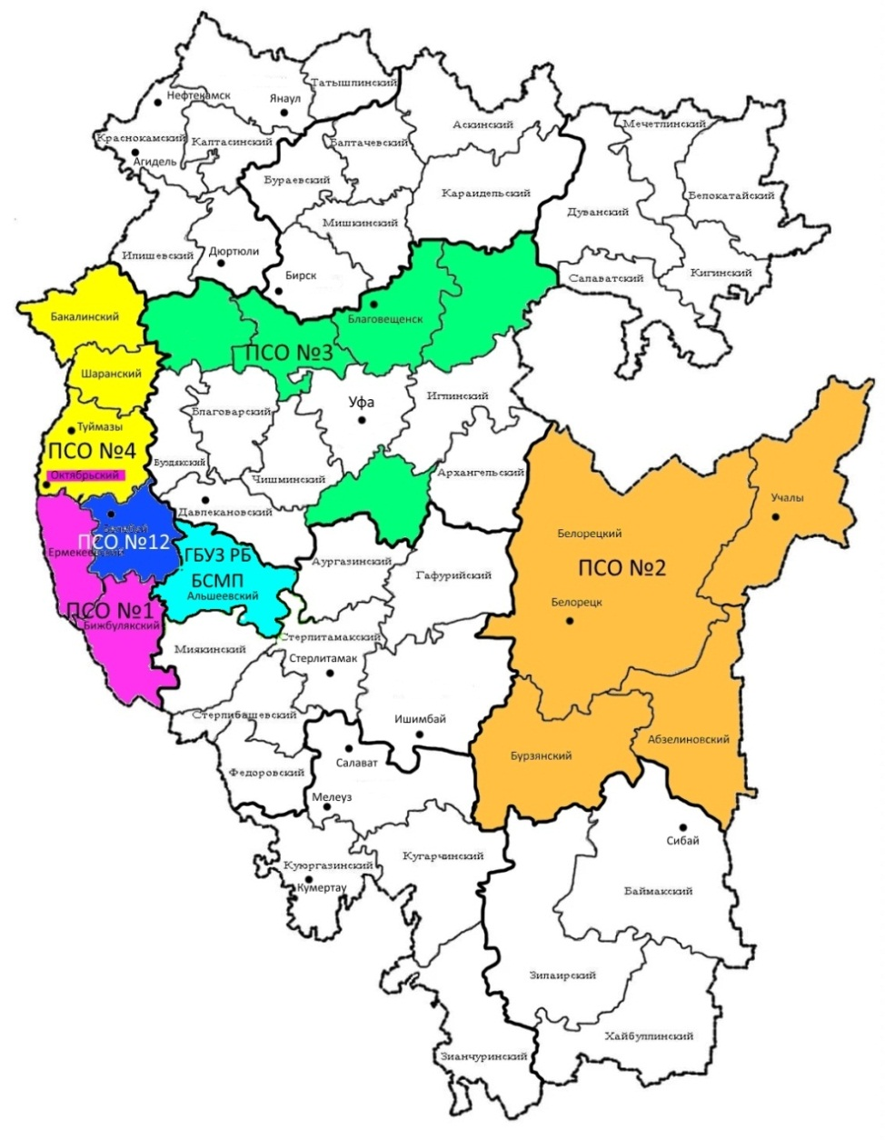
Зона ответственности РСЦ № 1 ГБУЗ РБ БСМП г. Уфа по ОНМК
Пр. МЗ РБ № 3245-Д от 14.11.2016г. "О маршрутизации больных с ОНМК в МО РБ, обеспечивающие оказание специализированной, в т.ч. высокотехнологичной медицинской помощи»
РСЦ № 1 ГБУЗ РБ БСМП г. Уфа
пол-ки № 1,44,46,47,48,52 г. Уфа
ГБУЗ РБ Раевская ЦРБ (Альшеевский)
ПСО № 1 РБ ГБ № 1 г. Октябрьский
ГБУЗ РБ ГБ № 1 г.Октябрьский
ГБУЗ РБ Бижбулякская ЦРБ
ГБУЗ РБ Ермекеевская ЦРБ
ПСО № 2 ГБУЗ РБ Белорецкая ЦРКБ
ГБУЗ РБ Белорецкая ЦРКБ
ГБУЗ РБ Бурзянская ЦРБ
ГБУЗ РБ Аскаровская ЦРБ (Абзелиловский)
Г. Межгорье
ГБУЗ РБ Учалинская ЦРБ
ПСО № 3 ГБУЗ РБ ГКБ №18 г. Уфа
ГБУЗ РБ Благовещенская ЦРБ
ГБУЗ РБ Нуримановская ЦРБ
ГБУЗ РБ Кушнаренковская ЦРБ
ГБУЗ РБ Чекмагушевская ЦРБ
ГБУЗ Кармаскалинская ЦРБ
Клиника ФГБОУ ВО БГМУ МЗ РФ
г. Уфа: ГКБ 5,10,18, пол-ки 2,32,38,50,51
ФГБУЗ пол-ка Уф. научного центра РАН
ПСО № 4 ГБУЗ РБ Туймазинская ЦРБ
ГБУЗ РБ Туймазинская ЦРБ
ГБУЗ РБ Бакалинская ЦРБ
ГБУЗ РБ Шаранская ЦРБ
ПСО № 12 ГБУЗ РБ Белебеевская ЦРБ ГБУЗ РБ Белебеевская ЦРБ

Slide 4
Число больных с ОНМК, пролеченных в зоне действия РСЦ №1
40993
13558

Slide 5
Число больных с ОНМК, пролеченных в зоне действия РСЦ №1
5484 (5276)
Переведено в РСЦ из ПСО больных с ОНМК | 2016 г. - 135 чел. 2017 г. - 126 чел.

Slide 6
СТРУКТУРА ОНМК в ПСО и РСЦ № 1 за 2017 год
Госпитализация пациентов с ИИ до 4,5 час за 2016 - 2017 гг., %

Slide 7
Тромболитическая терапия, % от ИИ
+25%
ЦП мониторинга снижения смертности
5 | 16 | 91 | 4 | 4 | 70 | 190
Число больных, получивших тромболитическую терапию, абс.ч.

Slide 8
Тромболитическая терапия в зоне РСЦ № 1, % от ИИ
Тромболитическая терапия при ОНМК в РСЦ РБ, % от ИИ

Slide 9
Проведение оперативных вмешательств в зоне РСЦ № 1

Slide 10
Оперативные вмешательства больным с ОНМК в БСМП
+52,4%
+2,7%
+50,0%
+30,8%
+2,9%

Slide 11
Проведение ЦАГ
-2,1%
ЦАГ, проведенные больным из ПСО
в 2017 г.

Slide 12
Доля больных, независимых в повседневной жизни к концу стационарного лечения после перенесённого ОНМК, %

Slide 13
Показатели деятельности РСЦ РБ за 2017 г
 | СВОД по РСЦ | РСЦ № 1 БСМП | РСЦ № 2 ГКБ № 21 | РСЦ № 3 г. Стерлитамак | РСЦ № 4 РКБ им. Куватова
Количество коек | 205 | 90 | 70 | 30 | 15
Число госпитализированных больных с ОНМК | 4675 | 1352 | 1693 | 1437 | 193
Летальность ОНМК, ЦП 20% | 14,92 | 13,4 | 15,5 | 13,4 | 4,7
Летальность ГИ | 28,7 | 24,2 | 34,4 | 35,1 | 4,6
Летальность ИИ | 10,3 | 10,6 | 10,6 | 10,2 | 4,7
% ТЛТ от общего количества поступивших больных ИИ, ЦП 5% | 3,55 | 7,5 | 3,1 | 1,7 | 1,9

Slide 14
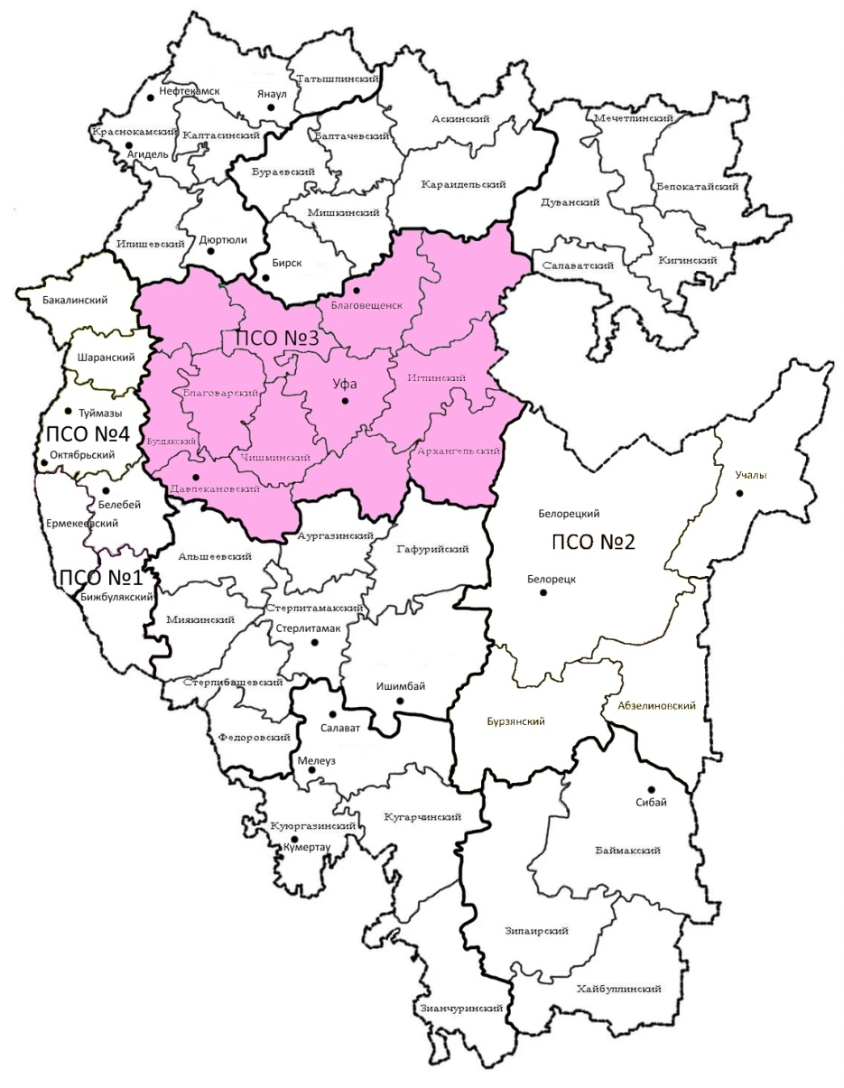
Зона ответственности РСЦ № 1 ГБУЗ РБ БСМП г. Уфа по ОКС
Приказ МЗ РБ № 2282-Д от 26.07.2016 г. "О совершенствовании организации оказания медицинской помощи больным с сердечно-сосудистыми заболеваниями в РБ"
ПЕРВИЧНОЕ ЧКВ
ПОНЕДЕЛЬНИК, ПЯТНИЦА
г. Уфа
Архангельский
Бирский
Благоварский
Благовещенский
Буздякский
Давлекановский
Иглинский
Кармаскалинский
Кушнаренковский
Чекмагушевский
Нуримановский
Чишминский
Уфимский

Slide 15
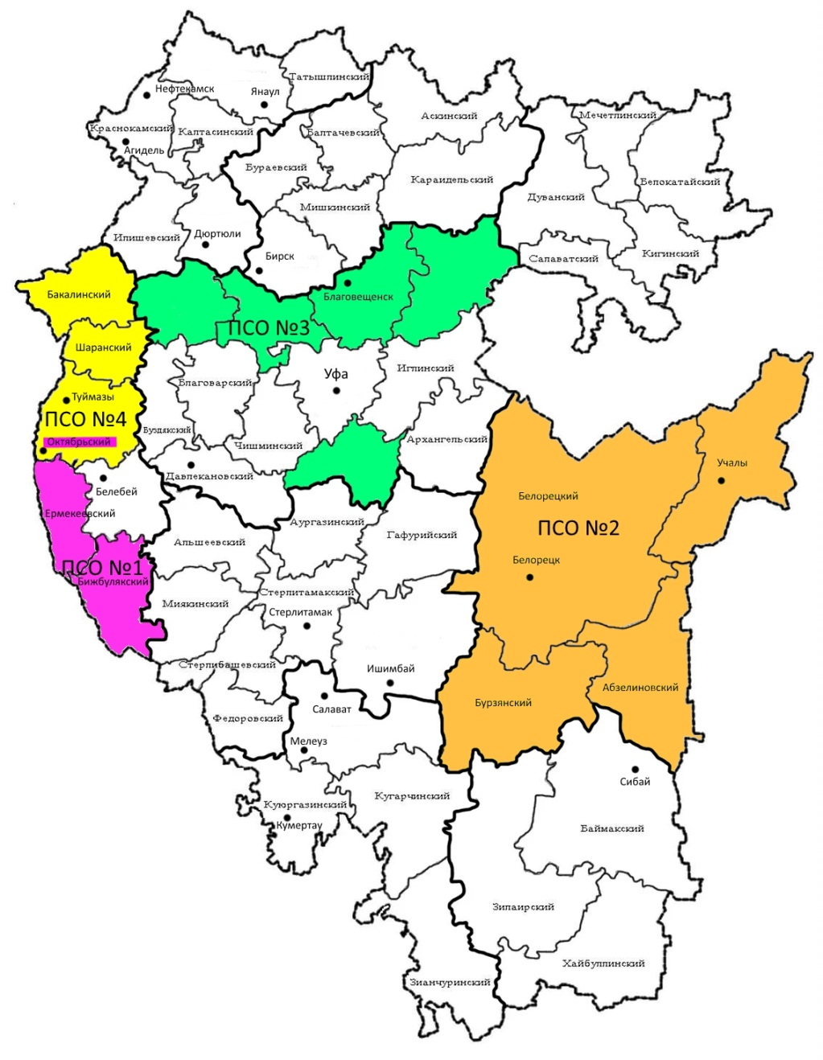
Зона ответственности РСЦ № 1 ГБУЗ РБ БСМП г. Уфа по ОКС
Приказ МЗ РБ № 2282-Д от 26.07.2016 г. "О совершенствовании организации оказания медицинской помощи больным с сердечно-сосудистыми заболеваниями в РБ"
ОТСРОЧЕННОЕ ЧКВ
РСЦ № 1 ГБУЗ РБ БСМП г. Уфа
Ленинский район – пол-ка № 44
Демский район – пол-ка № 47
Кировский район – пол-ка № 1, 46, 52
ПСО № 1 РБ ГБ № 1 г. Октябрьский
ГБУЗ РБ ГБ № 1 г.Октябрьский
ГБУЗ РБ Бижбулякская ЦРБ
ГБУЗ РБ Ермекеевская ЦРБ
ПСО № 2 ГБУЗ РБ Белорецкая ЦРКБ
ГБУЗ РБ Белорецкая ЦРКБ
ГБУЗ РБ Бурзянская ЦРБ
ГБУЗ РБ Аскаровская ЦРБ (Абзелиловский)
г.Межгорье
ПСО № 17 ГБУЗ РБ Учалинская ЦРБ
ГБУЗ РБ Учалинская ЦРБ
ПСО № 3 ГБУЗ РБ ГКБ №18 г. Уфа
ГБУЗ РБ Благовещенская ЦРБ
ГБУЗ РБ Нуримановская ЦРБ
ГБУЗ РБ Кушнаренковская ЦРБ
ГБУЗ РБ Чекмагушевская ЦРБ
ГБУЗ Кармаскалинская ЦРБ
Советский район – ГКБ № 5, пол-ка № 40, 51,50,33
Орджоникидзевский район – ГКБ № 10, № 18, пол-ка № 2
Октябрьский район - пол-ка № 38
ФГБУЗ Пол-ка Уфимского НЦ РАН
ПСО № 4 ГБУЗ РБ Туймазинская ЦРБ
ГБУЗ РБ Туймазинская ЦРБ
ГБУЗ РБ Бакалинская ЦРБ
ГБУЗ РБ Шаранская ЦРБ
ПСО № 17
Учалы

Slide 16
Динамика числа больных с ОКС, пролеченных в зоне действия РСЦ №1 за годы работы
31260
11635

Slide 17
Динамика числа больных с ОКС, пролеченных в зоне действия РСЦ №1 за 12 мес. 2017гг.
5301
Переведено в РСЦ из ПСО больных с ОКС | 12 мес. 2016 г. - 1054 чел. 12 мес. 2017 г. - 1136 чел.

Slide 18
Структура ОКС в зоне РСЦ № 1 за 12 мес. 2017г.
Госпитализация пациентов с ОКС до 12 час., %

Slide 19
Госпитализация пациентов с ИМ до 6 час от начала заболевания, % от ИМ

Slide 20
Тромболитическая терапия, % от ОИМ с ↑ ST
27 | 3 | 0 | 40 | 0 | 0 | 70
Догоспитальный ТЛТ

Slide 21
Оперативные вмешательства больным с ОКС в БСМП
- 4,7%
+ 2,1%
+ 8,2%
+ 19,3%
+ 9,7%
+ 22,1%
+ 25,3%

Slide 22
Число коронарографий, проведенных пациентам из ПСО в ГБУЗ РБ БСМП г. Уфа за 12 мес. 2017 гг.
Число
стентирований, проведенных
пациентам из ПСО в ГБУЗ РБ БСМП
г. Уфа
за 12 мес. 2017г.

Slide 23
Показатели деятельности по РСЦ РБ за 12 мес. 2017 г
Показатели | СВОД по всем РСЦ | РСЦ № 1 БСМП | РСЦ № 2 ГКБ № 21 | РСЦ № 3 г. Стерлитамак | РСЦ № 4 РКБ им. Г.Г. Куватова | РСЦ № 5 РКЦ | РСЦ № 6 Клиника БГМУ
Количество коек | 270 | 60 | 70 | 30 | 15 | 70 | 25
Число больных с ОКС | 6537 | 1948 | 1266 | 648 | 425 | 1823 | 427
% ОКС, доставленных СМП | 36,9 | 19,1 | 42,1 | 80,2 | 23,8 | 39,3 | 39,3
% ИМ, поступивших до 6 час | 30,5 | 32,5 | 29,7 | 30,1 | 20,7 | 22,9 | 73,5
Летальность ОКС, % от ОКС | 3,9 | 2,0 | 4,9 | 9,6 | 4,9 | 2,8 | 4,7
Досуточная летальность от ОКС (% от умерших с ОКС) ЦП 25% (РБ 27,72%) | 46,1 | 57,9 | 40,3 | 61,3 | 14,3 | 47,1 | 25,0
Летальность ИМ (% от ИМ) | 7,8 | 4,5 | 11,4 | 9,6 | 18,9 | 4,8 | 12,9
% ТЛТ от ИМ с П СТ, ЦП 25% (РБ 28,59%) | 5,6 | 2,1 | 7,3 | 6,6 | 2,7 | 4,9 | 17,9

Slide 24
Консультативная работа в зоне РСЦ № 1
Консультировано на выездах
62 чел.
Консультации по телефону
1781 чел.
Центр удаленных консультаций
138 чел.

Slide 25
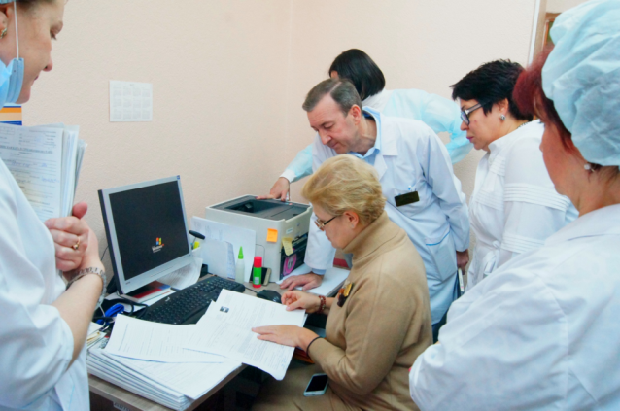
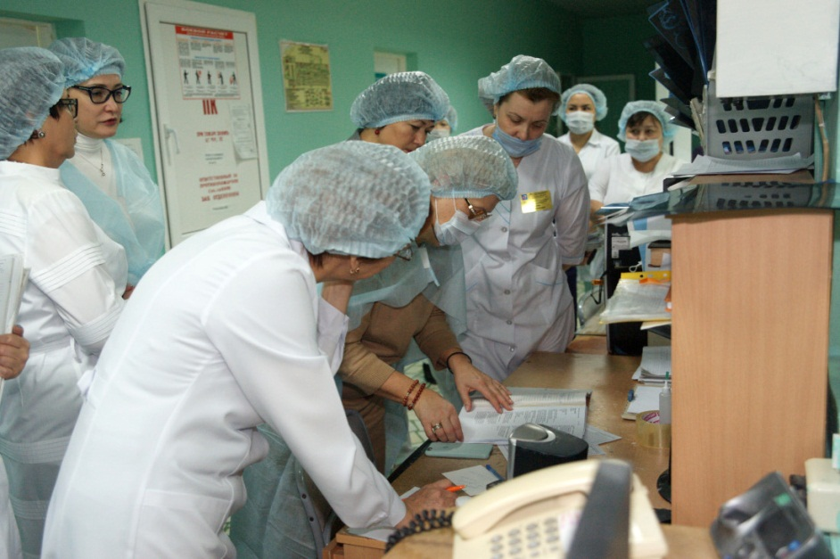
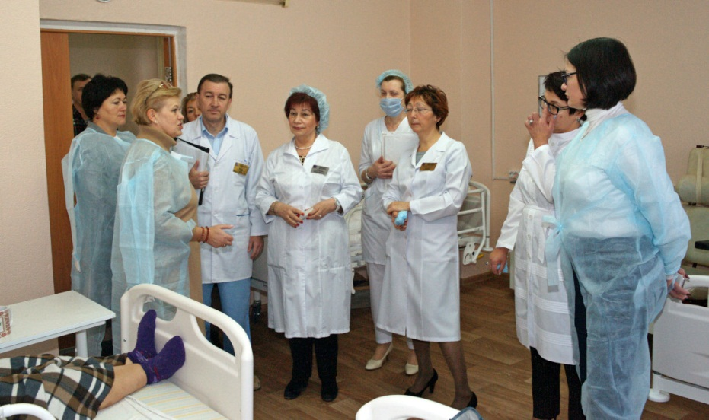
пилотный проект
«Развитие системы медицинской реабилитации в Российской Федерации»
в Республике Башкортостан
Внешний Аудит
обучение медицинского персонала

Slide 26
ВЫВОДЫ
Признать работу РСЦ №1 ГБУЗ РБ БСМП г. Уфа удовлетворительной
Достигнуты ЦП программы снижения смертности
ОНМК: ТЛТ, летальность
ОКС: ТЛТ
С положительной динамикой летальность по ОКС, ИМ
Не достигнут ЦП досуточной летальности ОКС

Slide 27
Предложения
Усилить работу по информированию населения о здоровом образе жизни, методах профилактики заболеваний и о симптомах начала и действиях при острых сосудистых катастрофах (информационная кампания)
Увеличение использования ТЛТ при ОКС и ОНМК
Внесение тромблэкстрации в тарифы ОМС
Четкое соблюдение всех критериев качества оказания медицинской помощи, утвержденных МЗ РФ
Соблюдение преемственности с МО, имеющими отделения медицинской реабилитации
Продолжить обучение медицинского персонала навыкам оказания первой помощи при острых сосудистых состояниях (образовательные программы)
Провести анализ досуточной летальности ОКС во всех ПСО
Продолжить работу с первичным звеном и СМП по дефектуре

Slide 28
БЛАГОДАРЮ
за
внимание!
Э.М. Колчина
Руководитель РСЦ

